Slide 1
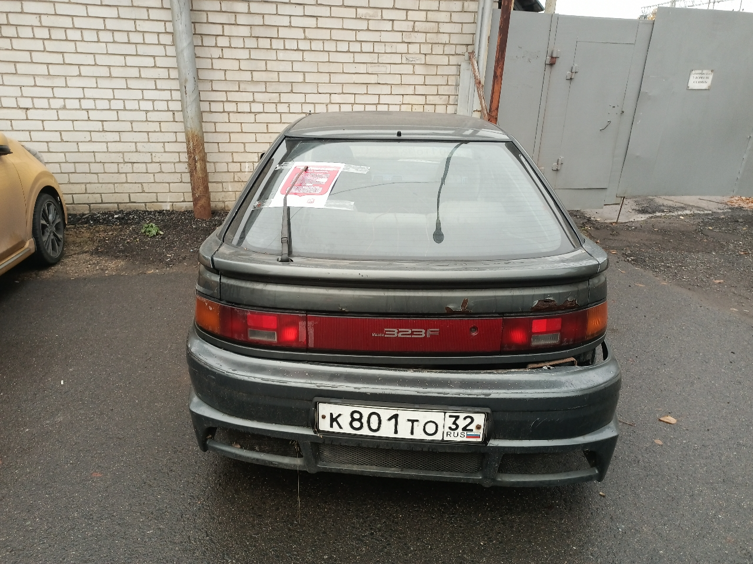
Обнаруженные на территории района Щербинка брошенные, в том числе разукомплектованные, транспортные средства, которые планируются к перемещению на специализированную стоянку на временное хранение по адресу: г. Москва, район Вороново, с. Клёново, ул. Школьная, вблизи дома № 1: Марка ТС: МАЗДА 323 F, цвет: серый, ГРЗ: К801ТО32. Брошен по адресу: г. Москва, район Щербинка, ул. Железнодорожная, возле д. 4. В случае если в течение трех месяцев с момента перемещения брошенного, в том числе разукомплектованного транспортного средства (далее – БРТС) на специализированную стоянку владелец БРТС не истребовал его со стоянки или собственник БРТС не установлен, то управа района города Москвы в установленном порядке осуществляет мероприятия по обращению БРТС в собственность города Москвы. После принятия бесхозяйного транспортного средства в собственность города Москвы оно передаётся в порядке, установленном Регламентом взаимодействия, специализированной организации или индивидуальному предпринимателю, осуществляющим утилизацию БРТС, для утилизации.

Slide 2
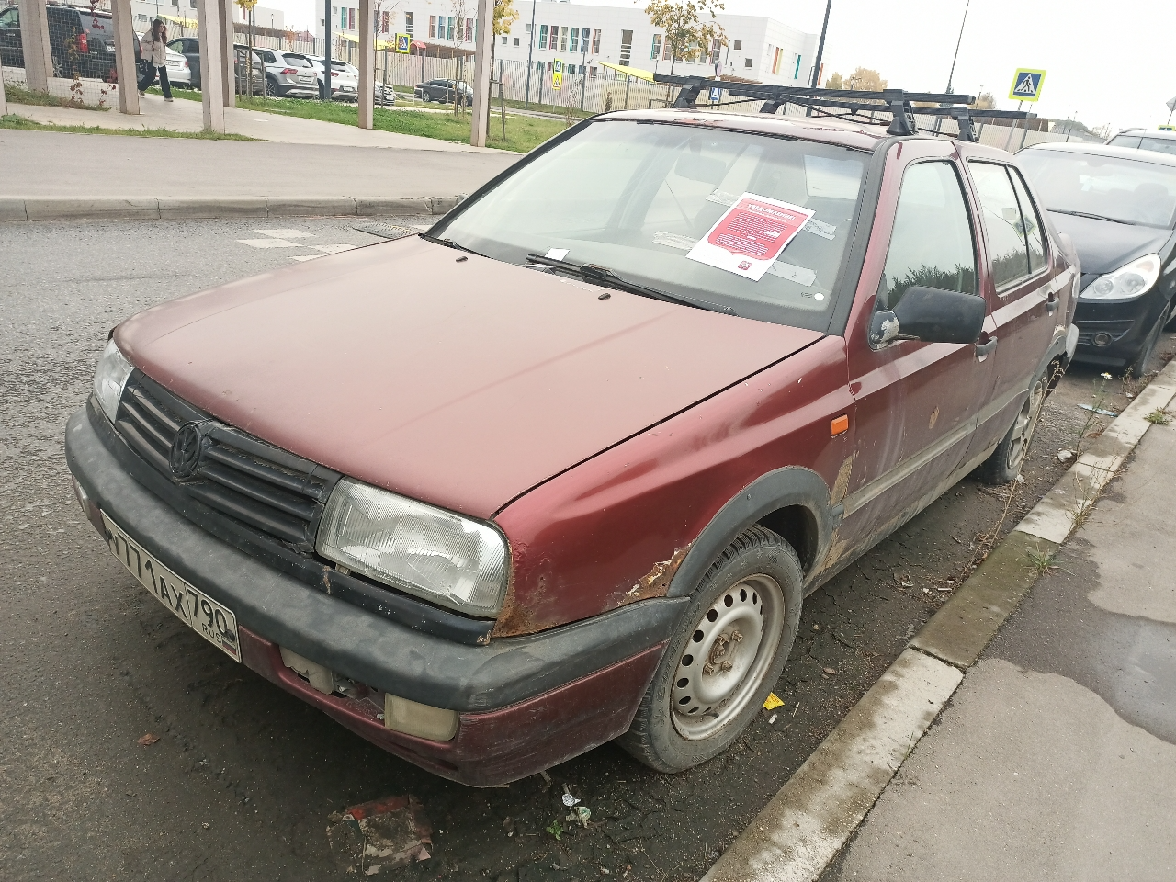
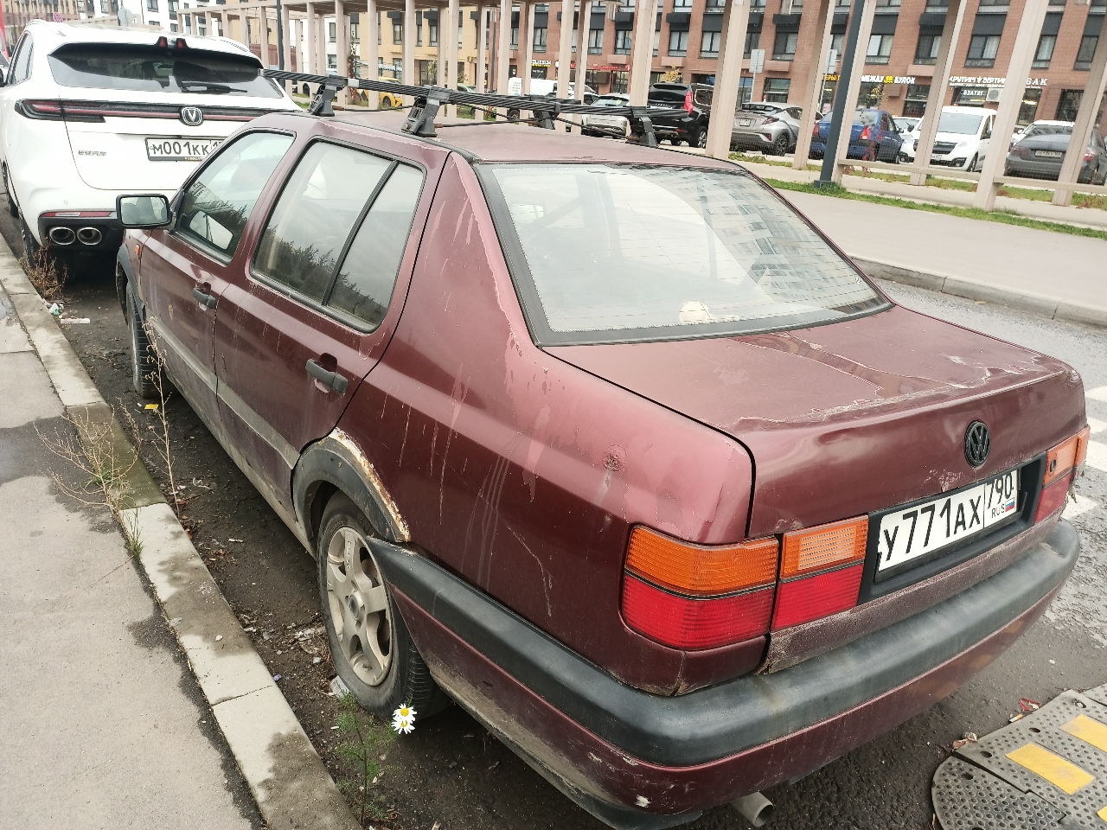
2) Марка ТС: VOLKSWAGEN VENTO, цвет: вишнёвый, ГРЗ: У771АХ790. Брошен по адресу: г. Москва, район Щербинка, ул. Логинова, возле д. 1. к. 1. В случае если в течение трех месяцев с момента перемещения брошенного, в том числе разукомплектованного транспортного средства (далее – БРТС) на специализированную стоянку владелец БРТС не истребовал его со стоянки или собственник БРТС не установлен, то управа района города Москвы в установленном порядке осуществляет мероприятия по обращению БРТС в собственность города Москвы. После принятия бесхозяйного транспортного средства в собственность города Москвы оно передаётся в порядке, установленном Регламентом взаимодействия, специализированной организации или индивидуальному предпринимателю, осуществляющим утилизацию БРТС, для утилизации.

Slide 3
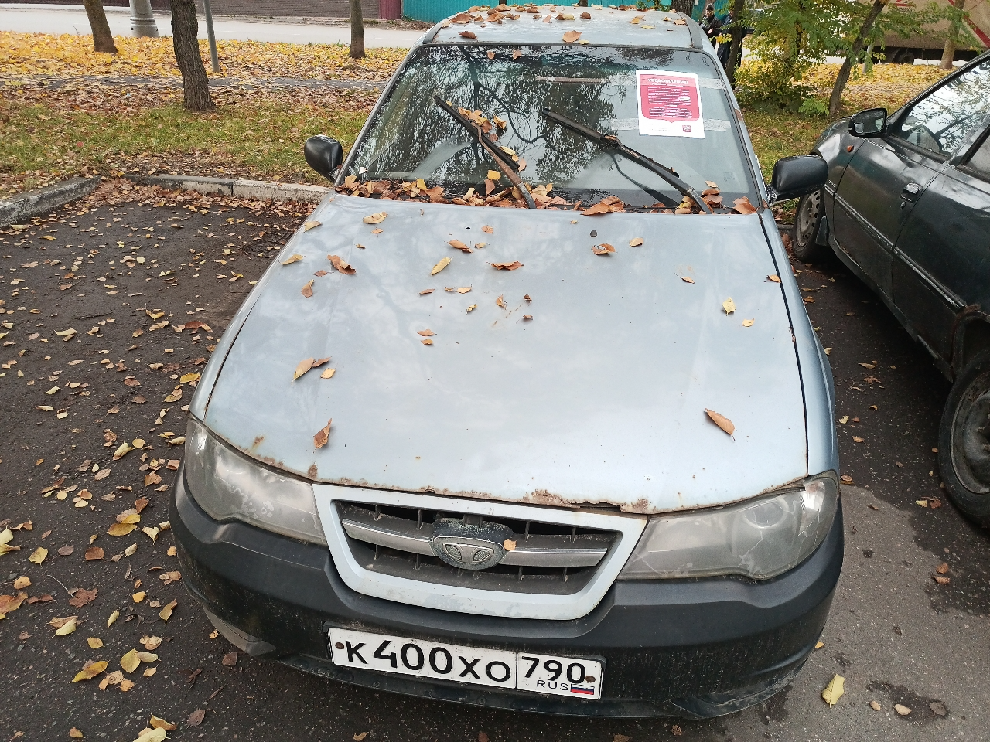
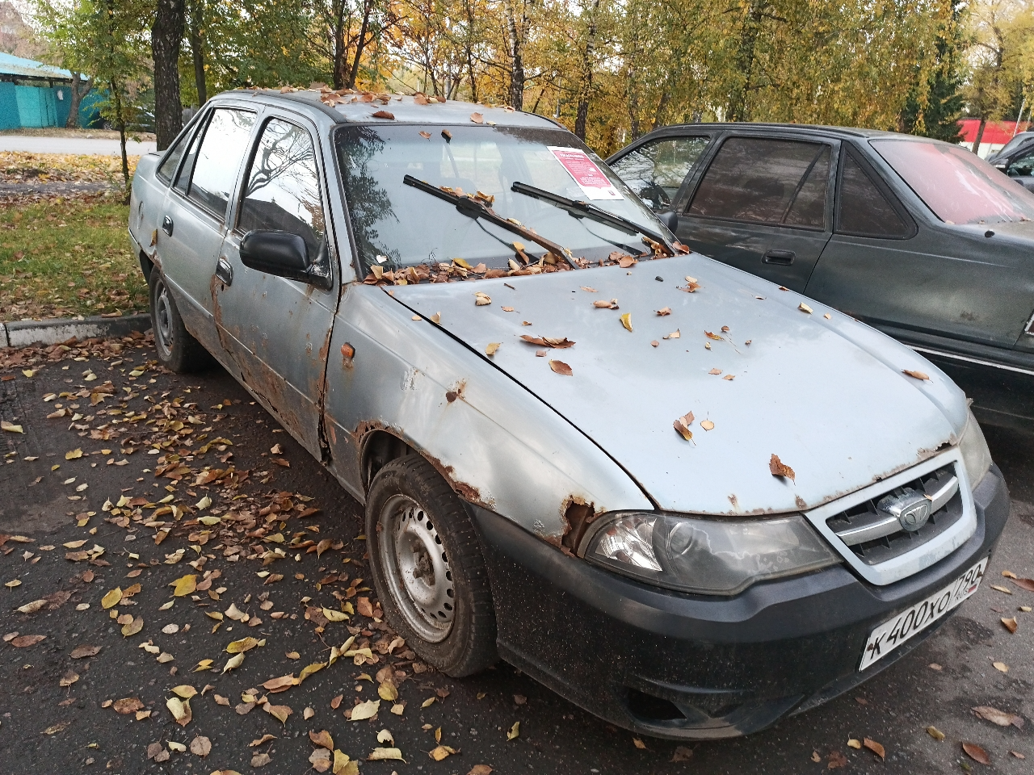
3) Марка ТС: ДЭУ NEXIA, цвет: серо-перламутровый, ГРЗ: К400ХО790. Брошен по адресу: г. Москва, район Щербинка, пос. Знамя Октября, возле д. 22. В случае если в течение трех месяцев с момента перемещения брошенного, в том числе разукомплектованного транспортного средства (далее – БРТС) на специализированную стоянку владелец БРТС не истребовал его со стоянки или собственник БРТС не установлен, то управа района города Москвы в установленном порядке осуществляет мероприятия по обращению БРТС в собственность города Москвы. После принятия бесхозяйного транспортного средства в собственность города Москвы оно передаётся в порядке, установленном Регламентом взаимодействия, специализированной организации или индивидуальному предпринимателю, осуществляющим утилизацию БРТС, для утилизации.

Slide 4
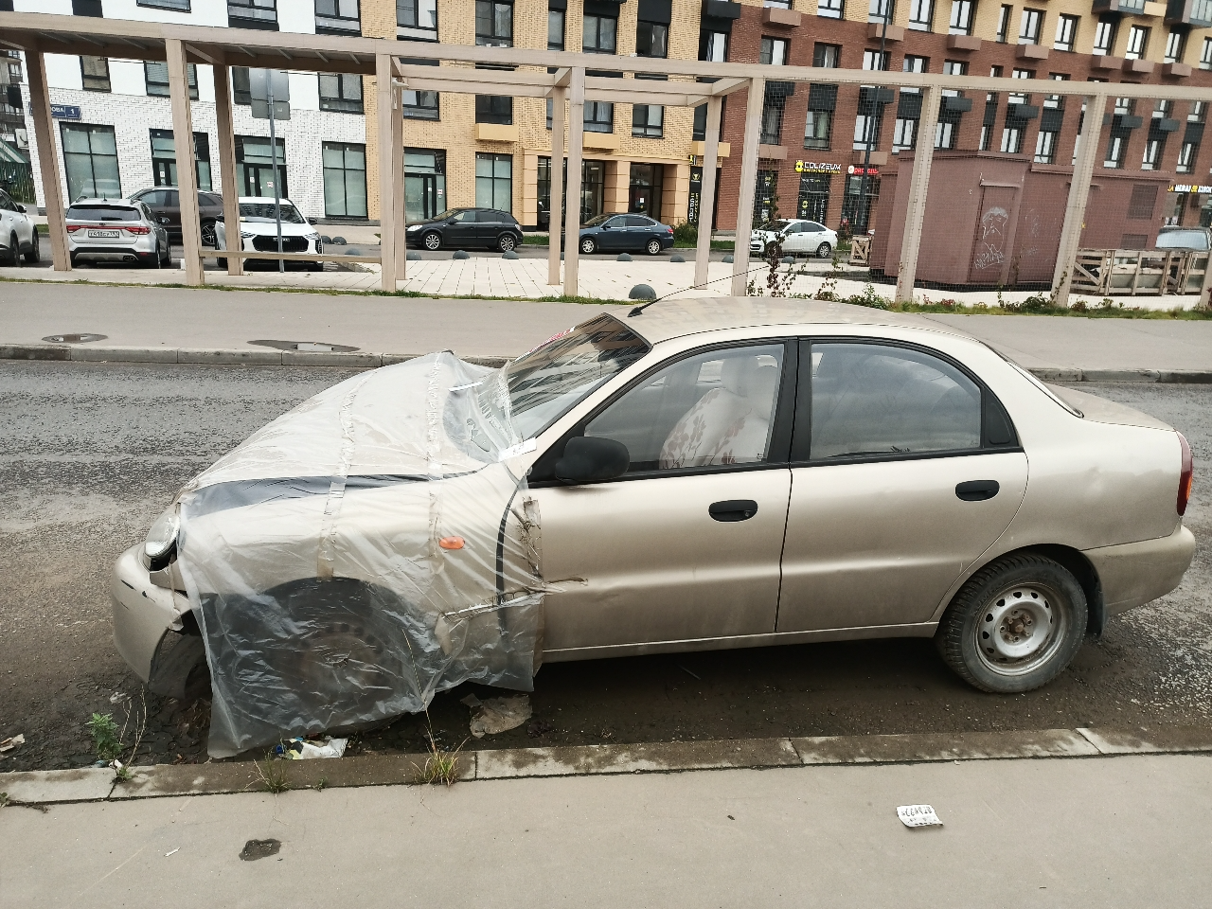
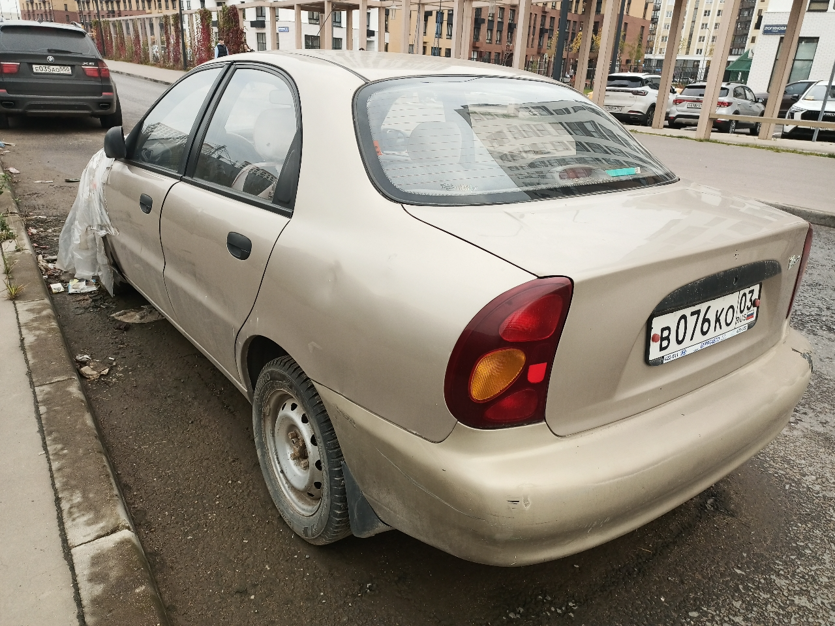
4) Марка ТС: ЗАЗ CHANCETA69WD, цвет: золотистый, ГРЗ: В076КО03. Брошен по адресу: г. Москва, район Щербинка, ул. Логинова, возле д. 1. к. 1. В случае если в течение трех месяцев с момента перемещения брошенного, в том числе разукомплектованного транспортного средства (далее – БРТС) на специализированную стоянку владелец БРТС не истребовал его со стоянки или собственник БРТС не установлен, то управа района города Москвы в установленном порядке осуществляет мероприятия по обращению БРТС в собственность города Москвы. После принятия бесхозяйного транспортного средства в собственность города Москвы оно передаётся в порядке, установленном Регламентом взаимодействия, специализированной организации или индивидуальному предпринимателю, осуществляющим утилизацию БРТС, для утилизации.

Slide 5
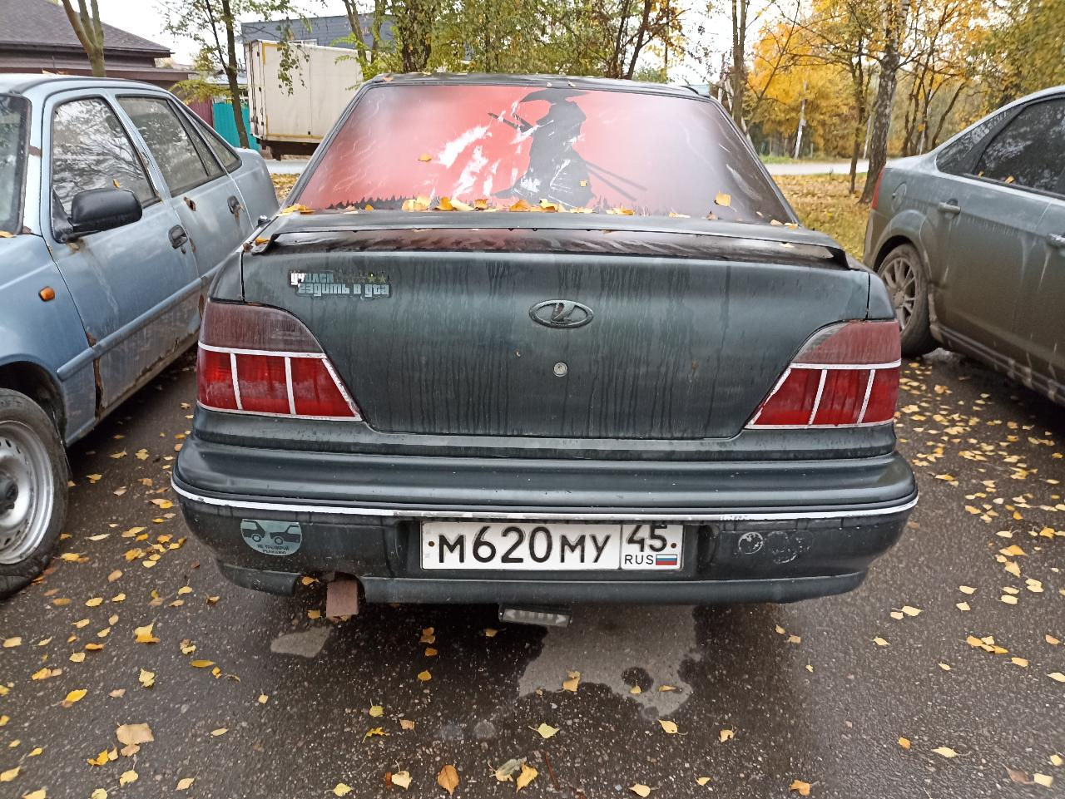
5) Марка ТС: ДЭУ НЕКСИЯ BDC, цвет: лунная ночь, ГРЗ: М620МУ45. Брошен по адресу: г. Москва, район Щербинка, пос. Знамя Октября, возле д. 22. В случае если в течение трех месяцев с момента перемещения брошенного, в том числе разукомплектованного транспортного средства (далее – БРТС) на специализированную стоянку владелец БРТС не истребовал его со стоянки или собственник БРТС не установлен, то управа района города Москвы в установленном порядке осуществляет мероприятия по обращению БРТС в собственность города Москвы. После принятия бесхозяйного транспортного средства в собственность города Москвы оно передаётся в порядке, установленном Регламентом взаимодействия, специализированной организации или индивидуальному предпринимателю, осуществляющим утилизацию БРТС, для утилизации.

